Slide 1
.
Берегівська гімназія
Презентація досвіду роботи
гімназійної бібліотеки

Slide 2
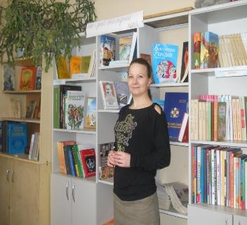
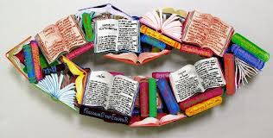

Slide 3
Завідувач бібліотекою – Цібеленко Леся Іванівна Бібліотекарем працюю з 2010 року. Освіта вища. Закінчила Ужгородський філіал Київського національного університету культури і мистецтва.

Slide 4
Основні завдання і напрямки роботи бібліотеки
1. Усіма формами і методами бібліотечної роботи сприяти навчально-виховному процесу гімназії.
2. Проводити роботу щодо вдосконалення інформаційної діяльності, використання та збереження книжкового фонду.
3. Вести пошук нових форм бібліотечної роботи з виховання в учнів гуманізму, милосердя, здорового способу життя.
4. Виховувати у гімназистів інформаційну культуру та культуру читання, навички самостійної роботи з книгою, уміння користуватися довідковою літературою.
5. Виховати шанобливе ставлення до книги.
6. Домагатися тісного контакту з класними керівниками та учителями - предметниками, а також з батьками учнів з метою виховання
8. Cвоєчасно обробляти нові книжкові надходження та оперативно інформувати про них педагогічний та учнівський колектив.
9. Залучити членів активу до організації та проведення масових заходів у гімназії, брати участь у бібліотечній обробці нової літератури.
Свою діяльність бібліотека здійснює відповідно до плану роботи та керуючись законодавчо-нормативними документами:
-Законом України «Про бібліотеку і бібліотечну справу»;
-Законом України «Про освіту»;
-«Положенням про шкільну бібліотеку»
-«Інструкцією про порядок доставки, комплектування та облік літератури».

Slide 5
Актуальність теми: Особистісно орієнтована модель навчання і виховання ставить сьогодні у центр уваги учня як особистість, у формуванні якої немала роль відведена книзі. З книг діти черпають інформацію про оточуючий їх світ, всесвіт, уявлення про добро і зло, про правила поведінки в соціумі, книга має великий виховний вплив на формування духовної культури особистості. Саме шкільна бібліотека в тісній співпраці з педагогами належить велика просвітницька робота у прилученні підростаючого покоління до духовної спадщини через виховання інтересу до книги.
Проблемне питання:
Роль книги
у формуванні
особистості гімназиста

Slide 6
Наша бібліотека як центр духовного
становлення особистості:
Сприяє успішному засвоєнню
учнями
навчальних програм
Розвиває творчу думку,
пізнавальні здібності
та інтереси гімназистів
Формує духовну
культуру гімназистів, духовних
ціннісних орієнтацій
через засвоєння надбань
вітчизняної та духовної культури

Slide 7
залучати кожного до різностороньої діяльності
володіти вмінням
співвідносити
форми і методи роботи
з моральними потребами і
мотивами
поведінки учнів
володіти вмінням через книгу
формувати
творчу особистість
В своїй роботі
над проблемною темою бібліотекар
працює над завданнями:
звертати посилену увагу до
особистості кожного учня

Slide 8
Інформаційні потреби вивчаються різними методами: спостереження, індивідуальна бесіда, аналіз читацьких формулярів, опитування.
Гімназійна бібліотека – інформаційний центр навчального закладу, метою якого є забезпечення інформаційних потреб користувачів через своєчасне інформування. Інформаційні потреби вивчаються різними методами: спостереження, індивідуальна бесіда, аналіз читацьких формулярів, опитування.

Slide 9
Індивідуальна робота (бесіди,рекомендації, плани читання)
Інформування про надходження або
тематичне для колективу учителів,
адміністрації, учнів батьків
Довідкова робота (фонд літератури,
фонд підручників. Енциклопедії, словники,
довідники. Систематичний каталог,
картотеки). Тематичні папки
Бібліотека - шкільний інформаційний
центр
Масова робота (книжкові
виставки, огляди літератури,
презентацій, літературні
ігри, свята)
Роботи з удосконаленням
бібліотечно-бібліографічної
грамотності учнів

Slide 10
Аналітична довідка
Бібліотека розташована на третьому поверсі гімназії.
Займає ізольоване приміщення.
Загальна площа -70 кв.м
Книгосховище –55 кв.м
Читальний зал – 15 кв.м
Читальний зал поєднаний з абонементом
Бібліотека має три комп'ютери,під'єднані до системи Інтернет
Кількість читальних місць у читальному залі - 6
Бібліотечне оснащення:
стелажі –8
кафедра –1
столи –2
книжкові полиці –12
Освітлення відповідає санітарно – гігієнічним вимогам

Slide 11
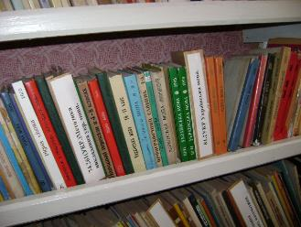
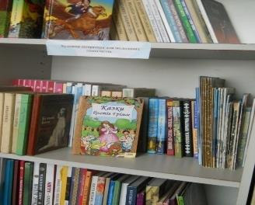
Фонд бібліотеки
Фонд бібліотеки укомплектовано літературою:
Художньої та галузевої література – 2 744примірників
Підручників та навчальних посібників – 5670
Фонд розставлено за таблицями ББК.
Режим збереження фонду дотримується.
До фонду відкритий доступ.

Slide 12
Напрямки співпраці гімназійної бібліотеки
і педагогічного колективу.
Виховні заходи
Літературні ранки, свята, літературні подорожі
Інформаційні хвилинки до знаменних та пам`ятних дат та ін.
Тематичні місячники
Безпеки дорожнього руху
Всеукраїнська акція «Живи, книго!»
Рейди – перевірки стану збереження підручників
Виставки з популяризації книги у бібліотеці
Профілактична робота з протидії торгівлі людьми
Боротьби з туберкульозом
Профорієнтації та ін.
Вікторини, конкурси, брейн - ринги
Робота книжкової лікарні
Оформлення класних куточків «Живи, книго!» та класних бібліотечок

Slide 13
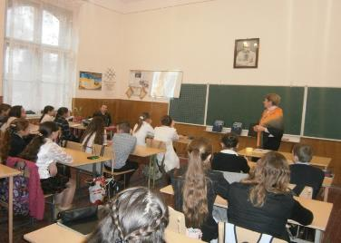
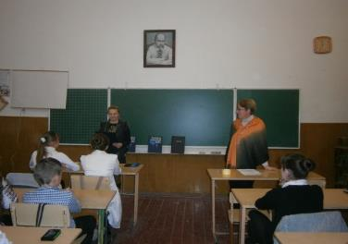
Масова робота гімназійної бібліотеки
Результативність співпраці бібліотеки з педагогічним колективом залежить від того, на скільки майстерно бібліотекар разом з педагогами гімназії, прилучає дитину до книжки вчить оволодівати мистецтвом літературного читання, активно популяризує книжку, закріплює читацькі навички, розвиває художній смак і самостійність суджень, розширює діапазон читацького досвіду та знань, формує національну свідомість, характер, моральні якості.
Навчити дитину любити книгу, сприймати її як невичерпне джерело пізнання світу, знань і мудрості народної - головне завдання нашої гімназійної бібліотеки. Велику роль у розв'язанні цього завдання займає масова робота гімназійної бібліотеки.

Slide 15
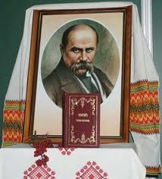
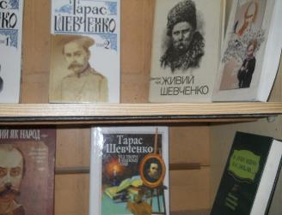
Книжкові виставки

Slide 16
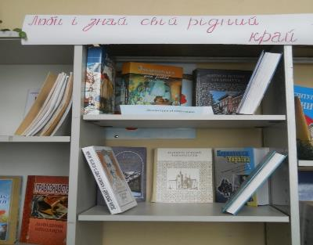
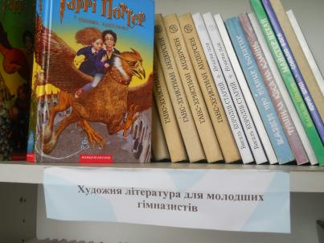
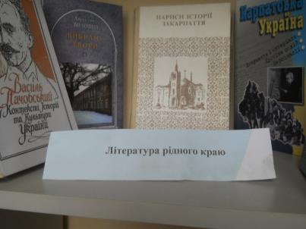
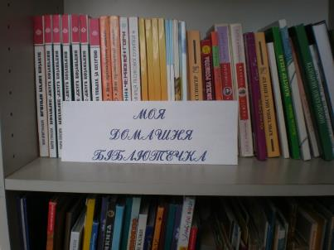

Slide 17
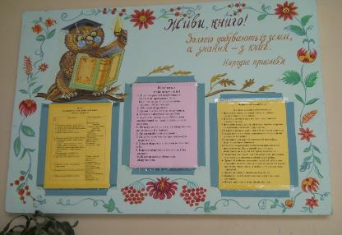
Акція "Живи, книго!"
В конкурсі «Живи, книго!» беруть участь учні всіх класів, класні керівники, вчителі – предметники, бібліотекар. В класах діють «Пости бережливих», книжкові лікарні. У проведенні акції особлива роль належить бібліотечному активу. Разом з бібліотекарем він готує та проводить рейди перевірки стану збереження підручників, бесіди, інформаційні години
В гімназії працює “ Книжкова лікарня ”. Бібліотекар намагається якомога більше дітей залучити до цієї справи.

Slide 18
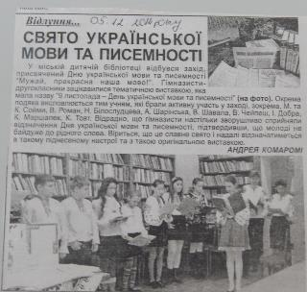
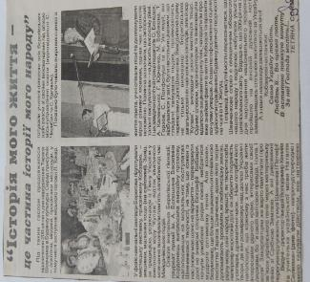
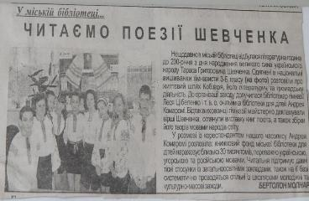
Про нас пишуть
.

Slide 19
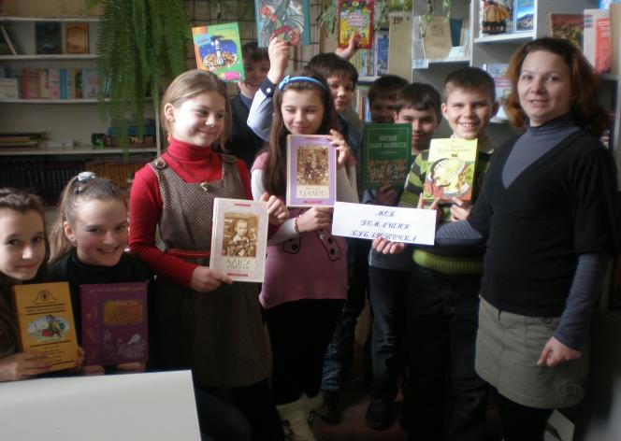
Перші кроки до бібліотеки гімназії
Традиційно на початку вересня проводиться екскурсія для учнів 1-их гімназійних класів.

Slide 20
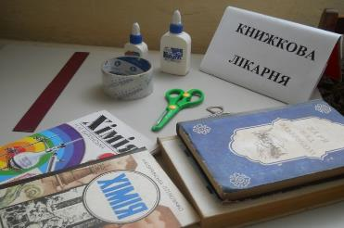
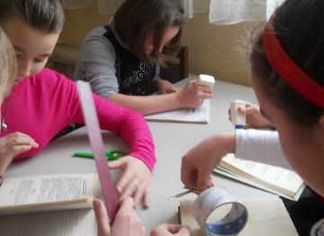
Робота “ Книжкової лікарні ”

Slide 21
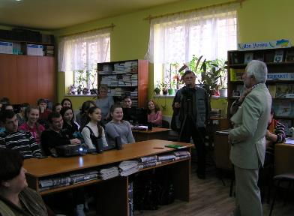
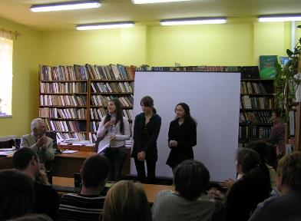
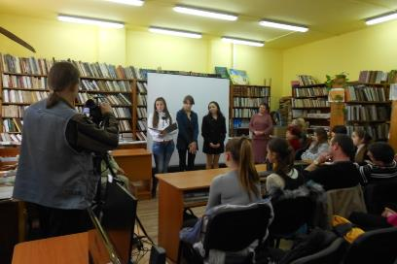
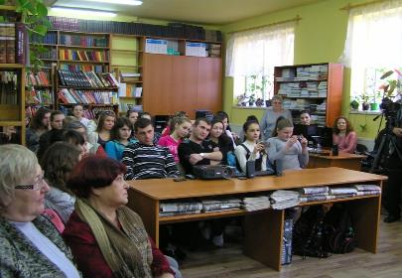
Зустріч з письменником М.Бабидоричем

Slide 22
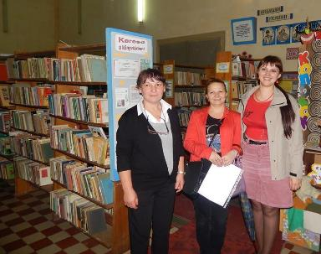
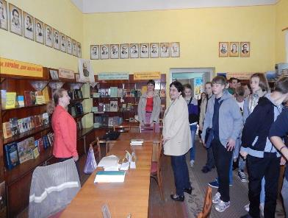
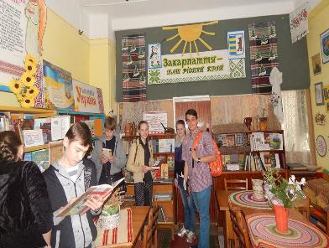
Літня школа

Slide 23
Результатом співпраці бібліотекаря і вчителя у формуванні особистісно – орієнтованого учня є:
Ефективне залучення дітей до самостійного читання
Вміння дітей самостійно працювати з книгою
Виховання шанобливого ставлення до книги та духовних надбань людства
Виявлення читацьких інтересів учнів
Популяризація книги, творчості діячів літератури, народних традицій

Slide 24
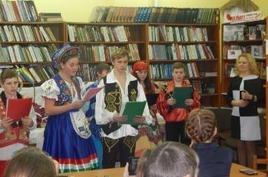
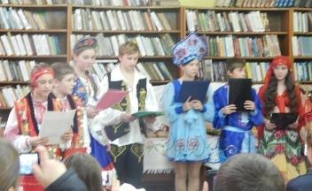
16 листопада у всьому світі відзначається Міжнародний день толерантності

Slide 25
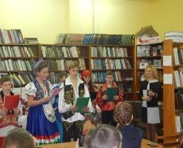
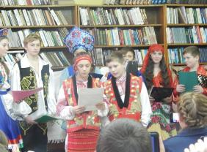
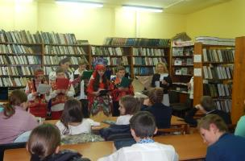
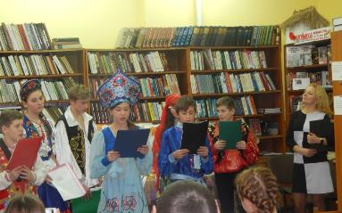
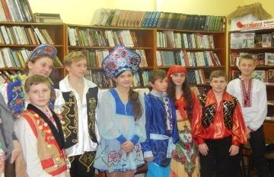
Толерантність (терпимість) означає, що кожен вільний дотримуватися своїх переконань і визнавати таке ж право за іншими.

Slide 26
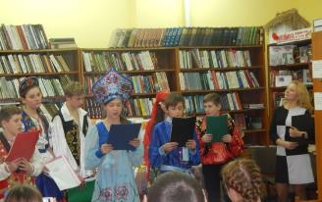
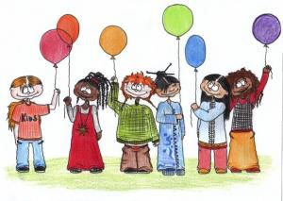
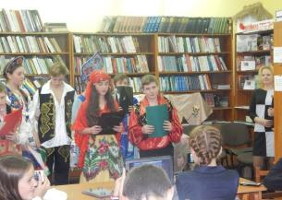
Ми всі різні
Але ми всі рівні

Slide 27
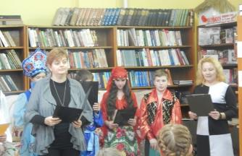
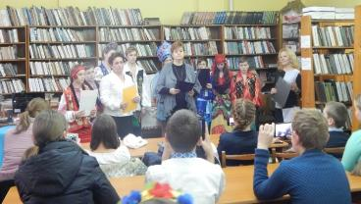
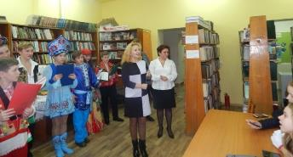
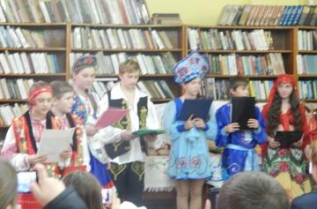
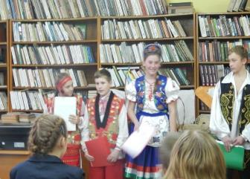

Slide 28
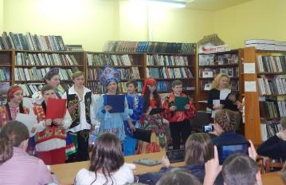
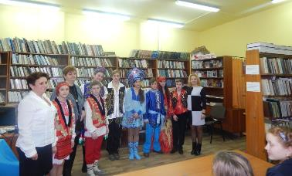
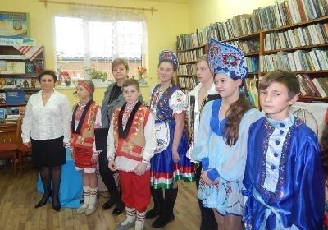
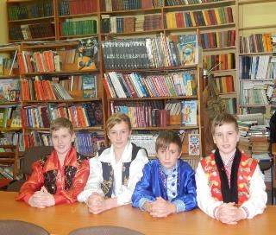
Мир не можливий без терпимості, а розвиток та демократія неможливі без миру.

Slide 29
Не оминайте наш поріг, Беріть скарби нетлінні в руки. Нема прекрасніших доріг, Ніж в цей вселюдський храм науки.

